Slide 1



Algoritmi și structuri de date – curs 2 - Informatică Economică, an II –
Tabele de dispersie
Gheorghe Cosmin Silaghi

Slide 2
Cuprins
Tabele direct adresabile
Tabele de dispersie
Rezolvarea coliziunilor prin inlănțuire
Rezolvarea coliziunilor prin adresare directă

Slide 3
Conceptul de dictionar
Fiecare element din dictionar se caracterizează prin (cheie, valoare)
Operatii esentiale pentru dictionare: INSERT, SEARCH, DELETE
Tabela de dispersie: o generalizare a notiunii de “array” (sir cu index): se permite examinarea oricărei poziții in timp O(1)
Tabele de dispersie sunt bazate pe conceptul de hashing

Slide 4
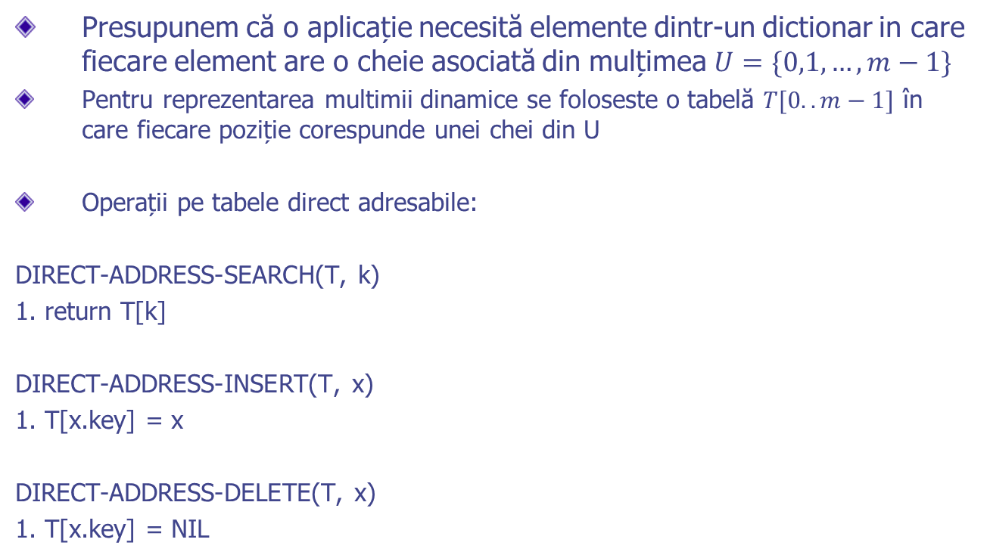
Tabele direct adresabile
Presupunem că o aplicație necesită elemente dintr-un dictionar in care fiecare element are o cheie asociată din mulțimea $U=\{0,1,…,m−1\}$
Pentru reprezentarea multimii dinamice se foloseste o tabelă $T[0..m−1]$ în care fiecare poziție corespunde unei chei din U
Operații pe tabele direct adresabile:
DIRECT-ADDRESS-SEARCH(T, k)
1. return T[k]
DIRECT-ADDRESS-INSERT(T, x)
1. T[x.key] = x
DIRECT-ADDRESS-DELETE(T, x)
1. T[x.key] = NIL

Slide 5
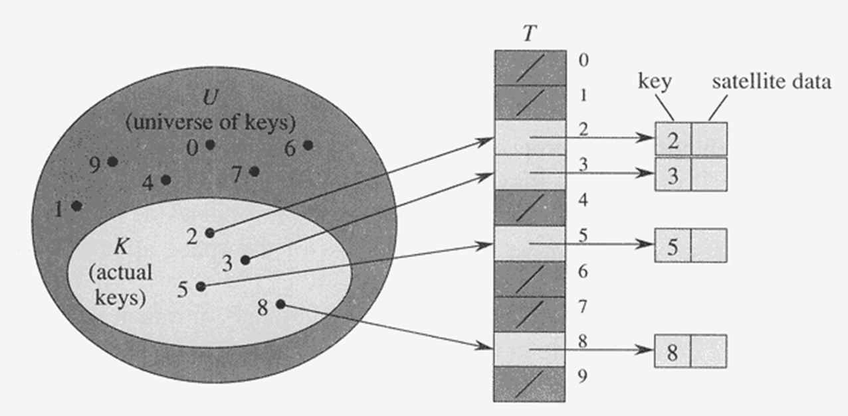
Tabele direct adresabile (II)

Slide 6
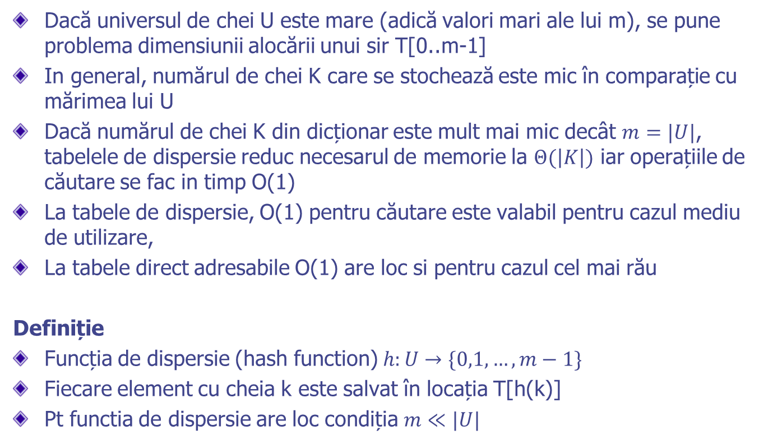
Tabele de dispersie – functia de dispersie
Dacă universul de chei U este mare (adică valori mari ale lui m), se pune problema dimensiunii alocării unui sir T[0..m-1]
In general, numărul de chei K care se stochează este mic în comparație cu mărimea lui U
Dacă numărul de chei K din dicționar este mult mai mic decât $m=|U|$, tabelele de dispersie reduc necesarul de memorie la $Θ(\left|K\right|)$ iar operațiile de căutare se fac in timp O(1)
La tabele de dispersie, O(1) pentru căutare este valabil pentru cazul mediu de utilizare,
La tabele direct adresabile O(1) are loc si pentru cazul cel mai rău
Definiție
Funcția de dispersie (hash function) $h:U→\{0,1,…,m−1\}$
Fiecare element cu cheia k este salvat în locația T[h(k)]
Pt functia de dispersie are loc condiția $m≪|U|$

Slide 7
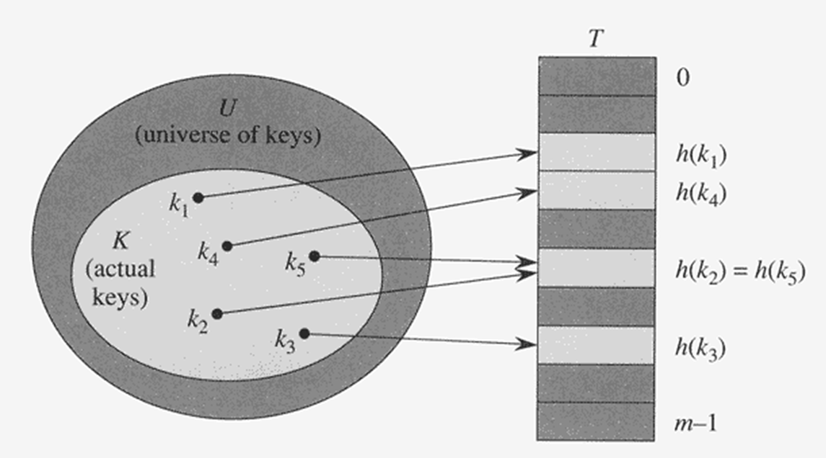

Slide 8
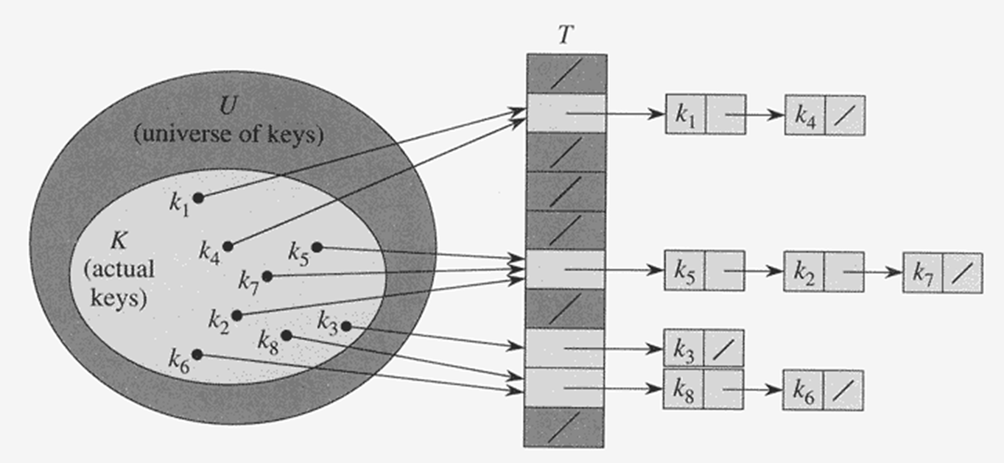
Coliziune: dacă două chei au aceași valoare de hash

Slide 9

Proprietăți ale funcției de dispersie
Trebuie să fie o funcție care să minimizeze șansa apariției coliziunilor
Deoarece $m≪|U|$, in cel mai rău caz coliziunile nu pot fi evitate
=> metodă de rezolvare a coliziunilor

Slide 10
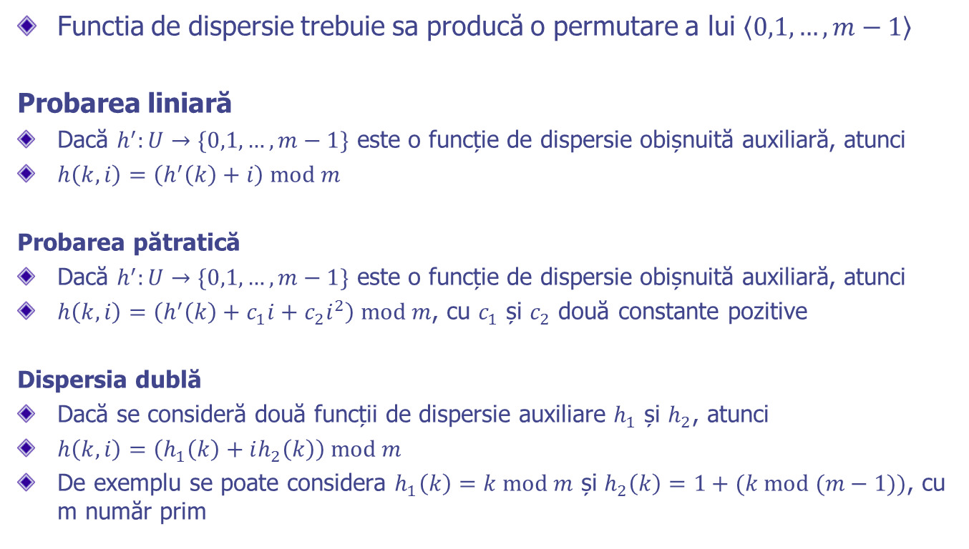
Implementări ale funcției de dispersie
Functia de dispersie trebuie sa producă o permutare a lui $\left\langle 0,1,…,m−1\right\rangle$
Probarea liniară
Dacă $h^{′}:U→\{0,1,…,m−1\}$ este o funcție de dispersie obișnuită auxiliară, atunci
$h\left(k,i\right)=\left(h^{′}\left(k\right)+i\right) mod m$
Probarea pătratică
Dacă $h^{′}:U→\{0,1,…,m−1\}$ este o funcție de dispersie obișnuită auxiliară, atunci
$h\left(k,i\right)=\left(h^{′}\left(k\right)+c_{1}i+c_{2}i^{2}\right) mod m$, cu $c_{1}$ și $c_{2}$ două constante pozitive
Dispersia dublă
Dacă se consideră două funcții de dispersie auxiliare $h_{1}$ și $h_{2}$, atunci
$h\left(k,i\right)=\left(h_{1}\left(k\right)+ih_{2}\left(k\right)\right) mod m$
De exemplu se poate considera $h_{1}\left(k\right)=k mod m$ și $h_{2}\left(k\right)=1+(k mod (m−1))$, cu m număr prim

Slide 11
Rezolvarea coliziunilor prin inlănțuire
Plasăm elementele care au valori de hash egale in același slot, într-o listă inlănțuită
Slotul j conține un pointer către lista care salvează elementele care au j ca si valoare de hash
Daca nici un element nu are valoare de hash pe j, atunci la T[j] = NIL
CHAINED-HASH-INSERT(T, x)
1. Insert x la varful listei T[h(x.key)]
CHAINED-HASH-SEARCH(T, k)
1. Se caută un element cu cheia k în lista T[h(k)]
CHAINED-HASH-DELETE(T, x)
1. Se sterge x din lista T[h(x.key)]

Slide 12
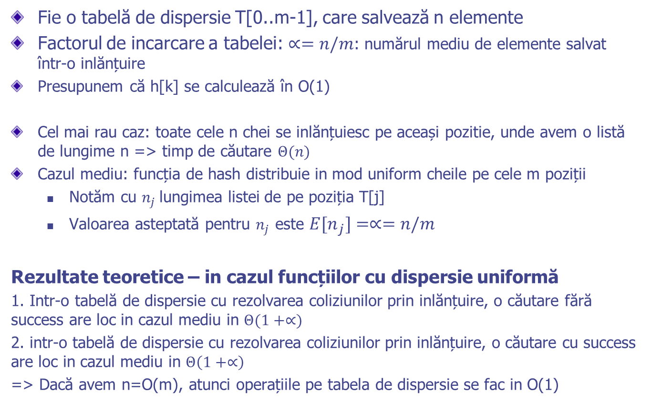
Analiza tabelelor de dispersie cu inlănțuire
Fie o tabelă de dispersie T[0..m-1], care salvează n elemente
Factorul de incarcare a tabelei: $∝=n/m$: numărul mediu de elemente salvat într-o inlănțuire
Presupunem că h[k] se calculează în O(1)
Cel mai rau caz: toate cele n chei se inlănțuiesc pe aceași pozitie, unde avem o listă de lungime n => timp de căutare $Θ(n)$
Cazul mediu: funcția de hash distribuie in mod uniform cheile pe cele m poziții
Notăm cu $n_{j}$lungimea listei de pe poziția T[j]
Valoarea asteptată pentru $n_{j}$ este ${E[n}_{j}]=∝=n/m$
Rezultate teoretice – in cazul funcțiilor cu dispersie uniformă
1. Intr-o tabelă de dispersie cu rezolvarea coliziunilor prin inlănțuire, o căutare fără success are loc in cazul mediu in $Θ(1+∝)$
2. intr-o tabelă de dispersie cu rezolvarea coliziunilor prin inlănțuire, o căutare cu success are loc in cazul mediu in $Θ\left(1+∝\right)$
=> Dacă avem n=O(m), atunci operațiile pe tabela de dispersie se fac in O(1)

Slide 13
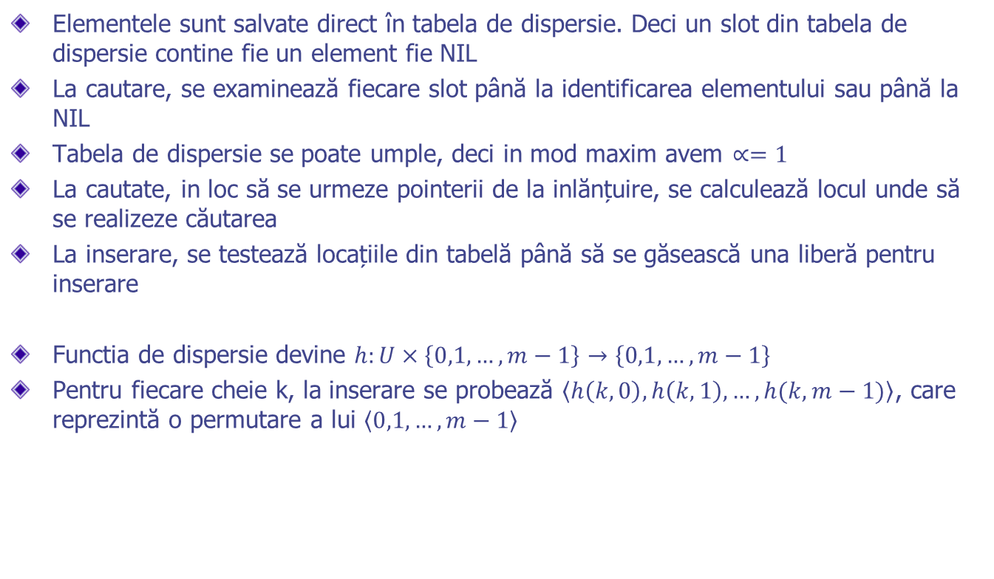
Rezolvarea coliziunilor prin adresare deschisă
Elementele sunt salvate direct în tabela de dispersie. Deci un slot din tabela de dispersie contine fie un element fie NIL
La cautare, se examinează fiecare slot până la identificarea elementului sau până la NIL
Tabela de dispersie se poate umple, deci in mod maxim avem $∝=1$
La cautate, in loc să se urmeze pointerii de la inlănțuire, se calculează locul unde să se realizeze căutarea
La inserare, se testează locațiile din tabelă până să se găsească una liberă pentru inserare
Functia de dispersie devine $h:U×\left\{0,1,…,m−1\right\}→\left\{0,1,…,m−1\right\}$
Pentru fiecare cheie k, la inserare se probează $\left\langle h\left(k,0\right),h\left(k,1\right),…,h(k,m−1)\right\rangle$, care reprezintă o permutare a lui $\left\langle 0,1,…,m−1\right\rangle$

Slide 14
HASH-INSERT(T, k)
1. i = 0
2. Repeat
3. j = h(k,i)
4. If T[j] == NIL
5. T[j] = k
6. Return j
7. Else i = i + 1
8. Until i == m
9. Return “hash table overflow”
HASH-SEARCH(T, k)
1. i = 0
2. Repeat
3. j = h(k,i)
4. If T[j] == k
5. Return j
6. i = i + 1
7. Until T[j] == NIL or i == m
9. Return NIL

